Slide 1
Az építési napló vezetésének aktuális kérdései
Juhász Tamás
Építőmérnök
Mobil: +36-70-33-44-212
Email: jt.vcomplex@gmail.com

Slide 2


GoToWebinar használata

Slide 3







Az előadás tartalma
Jogi környezet
  Főbb joganyag
  Szakmai joganyagok
  Bírságok, szankciók
Üvegkapu – röviden
Szakmagyakorlás
Építési napló általában
  Bejelentkezés
  Gép felkészítés
  Felületek
  Szerepkörök
Építési napló készenlétbe helyezés
Fő-, alnapló készenlétbe helyezés
Munkaterület
  Szerződés(ek), szerződéses adatok
  Átadás folyamata
  Mivel jár
Napijelentések
Eseti bejegyzések
Mellékletek
  Tervek
  Teljesítési igazolási naplók
  Gyűjtőnaplók
Naplók zárása, mt. visszaadása
Használatba vétel
Vitás esetek

Slide 4
E-napló frissítések
2025.04.01.
2.22.0
E-napló alkalmazás működését érintő változások 2025. április 1-től
2025. április 1-jétől a közhasználatú építmény, építményrész használatbavételének megkéréséhez, a fővállalkozó kivitelező nyilatkozatának megtétele előtt, az Általános E-naplóba „rehabilitációs környezettervezés területén gyakorlott” címmel rendelkező szakmagyakorló nyilatkozatát is fel kell tölteni.
Tájékoztató hír megnyitása az e-epites.hu-n
2025.03.13.
2.21.0
2025.02.28.
2.20.0
E-napló alkalmazás működését érintő változások 2025. március 1-től
A 2025. március 1-jén hatályba lépő jogszabály-módosítások értelmében az e-építési napló alkalmazásnál éves rendszerhasználati díj kerül bevezetésre és változnak a rendszerhasználati díjak.
Tájékoztató hír megnyitása az e-epites.hu-n
Tájékoztató az éves rendszerhasználati díjról

Slide 5
Jogi környezet

Slide 6


Régi joganyag
1997. évi LXXVIII. törvény az épített környezet alakításáról és védelméről
191/2009. (IX. 15.) Kormány rendelet [Épkiv] az építőipari kivitelezési tevékenységről
253/1997. (XII. 20.) Korm. rendelet az országos településrendezési és építési követelményekről (OTÉK)
Szemléletbeli változások
Hatályon kívüli joganyagok
Azonos jelzet, de változott tartalom
Összevont jogszabályok
Rengeteg fogalmi változás

Slide 7
2023. évi C. törvény a magyar építészetről
Alkalmazási szabályok
Alapelvek és értelmező rendelkezések
Az állam és a helyi önkormányzatok építésügyi és műemlékvédelmi feladatai
A mérnökök, valamint az építészek szakmai kamarái
A főépítészek, a főmérnökök és az országos tájépítész
A tervtanácsok
Az építési folyamat részt vevői
A településfejlesztés és a településrendezés
Országos és helyi településkép–védelem
Műemlékvédelem
Az emlékhelyek védelme
Az építésügyi hatóság eljárásai és a használatba vett építmények fenntartása
Az építményre és az építési termékre, a tervezésre, valamint az építési folyamatra irányadó követelmények
Az építésgazdasági feladatellátás és intézkedések
Építészeti oktatás, képzés és továbbképzés
Nyilvántartások, szakrendszerek és elektronikus felületek
Felhatalmazó és hatályba léptető rendelkezések
Átmeneti, sarkalatosságra és európai uniós követelményekre utaló rendelkezések
Módosító és hatályon kívül helyező rendelkezések

Slide 8
A magyar építészetről szóló törvény alapelvei
A polgári jó ízlés és az építészeti minőség elve,
a szükséges minimum elve,
a hagyományokon és a mai tudáson alapuló helybe illesztés elve,
a természeti rendszerek megőrzésének elve,
a barnamezős területek elsődlegességének elve,
az építészeti örökség megóvásának és méltó hasznosításának elve,
az emberi életminőség és az egyetemes tervezés elve,
a hazai ellátásbiztonság elve,
a digitalizáció elve,
a szabályozó felelősségének elve.
Forrás: Gombos Márk; telepulesugy@ekm.gov.hu
© Szerzői jogvédelem alatt álló tartalom

Slide 9
Új és megszűnő rendeletek
280/2024. (IX. 30.) Korm. Rendelet A településrendezési és építési követelmények alapszabályzatáról (TÉKA)
 | 253/1997. (XII. 20.) Korm. rendelet Az országos településrendezési és építési követelményekről (OTÉK)
281/2024. (IX. 30.) Korm. Rendelet Az építésügyi hatósági eljárásokról és ellenőrzésekről
 | 312/2012. (XI. 8.) Korm. rendelet Az építésügyi és építésfelügyeleti hatósági eljárásokról és ellenőrzésekről, valamint az építésügyi hatósági szolgáltatásról
 | 155/2016. (VI. 13.) Korm. Rendelet A lakóépület építésének egyszerű bejelentéséről
282/2024. (IX. 30.) Korm. Rendelet A települési zöldinfrastruktúráról, a zöldfelületi tanúsítványról és a zöld védjegyről
283/2024. (IX. 30.) Korm. Rendelet Az építészeti és településrendezési tervtanácsokról

Slide 10
… továbbá …
284/2024. (IX. 30.) Korm. rendelet | Egyes építészeti tárgyú kormányrendeletek módosításáról
252/2006. (XII. 7.) Korm. rendelet | A településrendezési és az építészeti-műszaki tervtanácsokról
485/2016. (XII. 28.) Korm. rendelet | A Tokaj-hegyaljai történelmi borvidék kultúrtáj világörökségi kezelési tervéről
40/2002. (III. 21.) Korm. rendelet | A sajátos építményfajták körébe tartozó honvédelmi és katonai célú építményekre vonatkozó építésügyi hatósági engedélyezési eljárások szabályairól
619/2021. (XI. 8.) Korm. rendelet | A rozsdaövezeti akcióterületek kijelöléséről és egyes akcióterületeken megvalósuló beruházásokra irányadó sajátos követelményekről
85/2024. (IV. 17.) Korm. rendelet | A repülőtér létesítésének, fejlesztésének, megszüntetésének, valamint a leszállóhely létesítésének és megszűnésének szabályairól

Slide 11
… és még néhány (a teljesség igénye nélkül) …
285/2024. (IX. 30.) Korm. Rendelet A magyar építészetről szóló 2023. évi C. törvény hatálybalépésével összefüggő egyes kormányrendeletek módosításáról
314/2012. (XI. 8.) Korm. rendelet | a településfejlesztési koncepcióról, az integrált településfejlesztési stratégiáról és a településrendezési eszközökről, valamint egyes településrendezési sajátos jogintézményekről
141/1995. (XI. 30.) Korm. rendelet | a légiközlekedésről szóló 1995. évi XCVII. törvény végrehajtásáról
72/1996. (V. 22.) Korm. rendelet | a vízgazdálkodási hatósági jogkör gyakorlásáról
215/1996. (XII. 23.) Korm. rendelet | a lakáselőtakarékosság állami támogatásáról
145/1999. (X. 1.) Korm. rendelet | a temetőkről és a temetkezésről szóló 1999. évi XLIII. törvény végrehajtásáról
12/2001. (I. 31.) Korm. rendelet | a lakáscélú állami támogatásokról
181/2003. (XI. 5.) Korm. rendelet | a lakásépítéssel kapcsolatos kötelező jótállásról
2/2005. (I. 11.) Korm. rendelet | az egyes tervek, illetve programok környezeti vizsgálatáról
382/2007. (XII. 23.) Korm. rendelet | a villamosenergia-ipari építésügyi hatósági engedélyezési eljárásokról
176/2008. (VI. 30.) Korm. rendelet | az épületek energetikai jellemzőinek tanúsításáról
76/2009. (IV. 8.) Korm. rendelet | a területrendezési hatósági eljárásokról

Slide 12
… és még ne legyen vége …
285/2024. (IX. 30.) Korm. Rendelet A magyar építészetről szóló 2023. évi C. törvény hatálybalépésével összefüggő egyes kormányrendeletek módosításáról
78/2015. (III. 31.) Korm. R. | a környezetvédelmi és természetvédelmi szakkérdés vizsgálatával kapcsolatos egyéb eljárási költségekről és szakértői díjakról
310/2015. (X. 28.) Korm. R. | a tervpályázati eljárásokról
321/2015. (X. 30.) Korm. R. | a közbeszerzési eljárásokban az alkalmasság és a kizáró okok igazolásának, valamint a közbeszerzési műszaki leírás meghatározásának módjáról
322/2015. (X. 30.) Korm. R. | az építési beruházások, valamint az építési beruházásokhoz kapcsolódó tervezői és mérnöki szolgáltatások közbeszerzésének részletes szabályairól
327/2015. (XI. 10.) Korm. R. | az egyéb célú földmérési és térképészeti tevékenységgel összefüggő szakmagyakorlás részletes szabályairól
17/2016. (II. 10.) Korm. R. | a használt lakás vásárlásához, bővítéséhez igényelhető családi otthonteremtési kedvezményről
384/2016. (XII. 2.) Korm. R. | az egyes földügyi eljárások részletes szabályairól
419/2021. (VII. 15.) Korm. R. | a településtervek tartalmáról, elkészítésének és elfogadásának rendjéről, valamint egyes településrendezési sajátos jogintézményekről
302/2023. (VII. 11.) Korm. R. | a kistelepüléseken nyújtható otthonteremtési támogatásokról
518/2023. (XI. 30.) Korm. R. | a családok otthonteremtését támogató kedvezményes CSOK Plusz hitelprogramról
85/2024. (IV. 17.) Korm. R. | A repülőtér létesítésének, fejlesztésének, megszüntetésének, valamint a leszállóhely létesítésének és megszűnésének szabályairól

Slide 13
… éééés még …
286/2024. (IX. 30.) Korm. Rendelet egyes építésügyi tárgyú kormányrendeleteknek a magyar építészetről szóló 2023. évi C. törvény hatálybalépésével összefüggő módosításáról
Hatályát vesztette:
238/2005. (X. 25.) Korm. rendelet |  | az építésfelügyeleti bírságról
Módosult:
245/2006. (XII. 5.) Korm. rendelet | az építésügyi bírság megállapításának részletes szabályairól | az építésügyi bírság megállapításának részletes szabályairól
191/2009. (IX. 15.) Korm. rendelet | az építőipari kivitelezési tevékenységről (Kivitelezési kódex) | az építőipari kivitelezési tevékenységről (Kivitelezési kódex)
266/2013. (VII. 11.) Korm. rendelet | az építésügyi és az építésüggyel összefüggő szakmagyakorlási tevékenységekről (Szakmagyakorlási kódex) | az építésügyi és az építésüggyel összefüggő szakmagyakorlási tevékenységekről (Szakmagyakorlási kódex)

Slide 14
Fogalmak: megszűnők
A megszűnő Étv és OTÉK fogalmai vegyesen kerültek át a Méptv-be és a TÉKA-ba. (Van fogalom ami megszűnt, van ami módosult és vannak új fogalmak is.)
Alagsori helyiség, helyiségcsoport
Beépítési magasság
Csoportház
Emeletszint
Építtető
Épületmagasság
Fagyhatár
Földszinti helyiség, helyiségcsoport
Homlokzatmagasság
Középmagas építmény
Magasépítmény
Megfelelő utcai légtérarány
Önkormányzati (települési, a fővárosban fővárosi és kerületi, térségi) főmérnök
Pinceszinti helyiség, helyiségcsoport
Településrendezési illeszkedés követelménye
Tisztítómezővel ellátott oldómedencés műtárgy
Többszintes növényállomány
Vasúti telekalakítás

Slide 15
Fogalmak: új rendeltetés fogalmak
TÉKA | diákszállás rendeltetés: olyan rendeltetés, amely hosszabb időtartamra szóló közösségi szálláshely biztosítására szolgál az alap- vagy középfokú oktatásban, illetve felsőoktatási képzésben résztvevő személyek számára;
TÉKA | gazdasági rendeltetés: olyan rendeltetés, amely termelés, nyersanyagok felhasználása, javak előállítása, újrahasznosítása, szerelése, csomagolása, tárolása, értékesítése, szállítása és ezekkel összefüggő üzleti szolgáltatás biztosítására szolgál;
TÉKA | helyi lakosság ellátását szolgáló kereskedelmi, szolgáltató rendeltetés: olyan rendeltetés, amely jellemzően az adott településrészen élő lakosság napi fogyasztási cikkekkel és szolgáltatásokkal történő ellátását szolgálja;
TÉKA | munkásszállás rendeltetés: olyan rendeltetés, amely hosszabb átmeneti időtartamra szóló közösségi szálláshely biztosítására szolgál, elsődlegesen munkavállalók számára;
A megszűnő Étv és OTÉK fogalmai vegyesen kerültek át a Méptv-be és a TÉKA-ba. (Van fogalom ami megszűnt, van ami módosult és vannak új fogalmak is.)

Slide 16
Fogalmak: új rendeltetés fogalmak-2
TÉKA | raktár, raktározás és logisztika rendeltetés: olyan rendeltetés, amely a gyártáshoz, nagy- és kiskereskedelmi tevékenységhez kapcsolódó termékek, javak tárolásának, csomagolásának biztosítására szolgál;
TÉKA | szállás jellegű rendeltetés: olyan rendeltetés, amely üzleti jellegű, nem életvitelszerű huzamos éjszakai ott-tartózkodás, pihenés biztosítására és az ezzel közvetlenül összefüggő kényelmi és ellátási szolgáltatás nyújtására szolgál;
TÉKA | vendéglátó rendeltetés: olyan rendeltetés, amely ételek, italok helyben fogyasztását és ezzel összefüggő szórakoztatás vagy más szolgáltatás nyújtás lehetőségét biztosítja;
A megszűnő Étv és OTÉK fogalmai vegyesen kerültek át a Méptv-be és a TÉKA-ba. (Van fogalom ami megszűnt, van ami módosult és vannak új fogalmak is.)

Slide 17
Módosult rendeltetés fogalmak
OTÉK | sport rendeltetés: sportolás, versenyzés, mérkőzés, egészségmegőrző mozgás.
TÉKA | sport rendeltetés: olyan rendeltetés, amely sportolás, versenyzés, mérkőzés, egészségmegőrző mozgás biztosítására szolgál;
OTÉK | Egészségügyi rendeltetés: az egészségügy körébe tartozó fekvő- és járóbeteg ellátás, megelőző, illetve utólagos ellátást végző egészségügyi szolgáltatás, gyógyszerellátás, valamint kutatás.
TÉKA | egészségügyi rendeltetés: olyan rendeltetés, amely fekvő- és járóbeteg-ellátás, megelőző, illetve rehabilitációs ellátást végző egészségügyi szolgáltatás, gyógyszerellátás, valamint egészségügyi kutatás-fejlesztés biztosítására szolgál;
OTÉK | Hitéleti rendeltetés: a vallási közösség vallási vagy azzal közvetlenül összefüggő más tevékenységéhez kapcsolódó használati cél.
TÉKA | hitéleti rendeltetés: olyan rendeltetés, amely a bejegyzett vallási közösség vallási vagy azzal közvetlenül összefüggő más tevékenységéhez kapcsolódó használati célját szolgálja;
OTÉK | Igazgatási rendeltetés: állami, önkormányzati vagy egyéb igazgatási feladatok.
TÉKA | igazgatási rendeltetés: olyan rendeltetés, amely állami, önkormányzati vagy egyéb igazgatási, hivatali, hatósági feladatok ellátására szolgál;
OTÉK | Ipari rendeltetés: rendszeres üzletszerű ipari tevékenység.
TÉKA | ipari rendeltetés: olyan rendeltetés, amely anyagi javak gyártására irányuló rendszeres üzletszerű ipari tevékenység biztosítására szolgál;

Slide 18
Módosult rendeltetés fogalmak-2
OTÉK | Irodai rendeltetés: jellemzően irodai funkció.
TÉKA | irodai rendeltetés: olyan rendeltetés, amely ügyintézés, ügykezelés, igazgatás, szellemi szolgáltatási tevékenység biztosítására szolgál;
OTÉK | Kereskedelmi, szolgáltató és raktár rendeltetés: termékek és szolgáltatások értékesítése, tárolása.
TÉKA | kereskedelmi, szolgáltató rendeltetés: olyan rendeltetés, amely anyagi és szellemi termékek, szolgáltatások értékesítésének, tárolásának biztosítására szolgál, ideértve az üzemanyagtöltő állomást is;
OTÉK | közösségi szórakoztató rendeltetés: rendezvény, előadás, kiállítás, táncmulatság, művelődés, szórakoztatás.
TÉKA | közösségi szórakoztató rendeltetés: olyan rendeltetés, amely rendezvény, előadás, kiállítás, táncmulatság szervezése és tartása, művelődés, szórakoztatás, vidámpark biztosítására szolgál;
OTÉK | kulturális rendeltetés: kiállítás, előadás, rendezvény, művelődés, szórakoztatás.
TÉKA | kulturális rendeltetés: olyan rendeltetés, amely kiállítás, előadás, rendezvény szervezése és tartása, ismeretterjesztés, művelődés, egyéb szórakoztatás biztosítására szolgál, ideértve a cirkuszi előadás állandó helyszínen történő biztosítását;

Slide 19
Módosult rendeltetés fogalmak-3
OTÉK | nevelési, oktatási rendeltetés: a gyermeknevelés, az alap-, közép-, és felsőfokú oktatási tevékenység, a szakképzés és a felnőttképzés, valamint továbbképzés.
TÉKA | nevelési, oktatási rendeltetés: olyan rendeltetés, amely gyermeknevelés, az alap-, közép- és felsőfokú oktatási tevékenység, szakképzés és felnőttképzés, valamint továbbképzés biztosítására szolgál;
OTÉK | szociális rendeltetés: a szociális alapszolgáltatás, szakosított ellátás, a gyermekjóléti alapellátás és gyermekvédelmi szakellátás.
TÉKA | szociális rendeltetés: olyan rendeltetés, amely a szociális alapszolgáltatás, szakosított ellátás, a gyermekjóléti alapellátás és gyermekvédelmi szakellátás, valamint az idősellátás és -gondozás biztosítására szolgál;
OTÉK | üdülő rendeltetés: időszakosan a pihenést szolgáló használati cél.
TÉKA | üdülő rendeltetés: olyan rendeltetés, amely az időszakos pihenés, a nem életvitelszerű ott-tartózkodás biztosítására szolgál;

Slide 20
Módosult rendeltetés fogalmak-4
OTÉK | Rendeltetés: az a használati cél, amelyre az építmény, az önálló rendeltetési egység vagy a helyiség létesül, illetve amire használják.
Méptv | rendeltetés: egy terület településrendezés szerinti használata, valamint az a használati cél, amelyre egy adott építmény, önálló rendeltetési egység vagy helyiség létesül;
TÉKA | rendeltetésmódosítás: az építmény, az önálló rendeltetési egység, vagy a helyiség használati céljának megváltoztatása építési tevékenységgel vagy anélkül;
OTÉK | Rendeltetés-módosítás: az építmény, az önálló rendeltetési egység, vagy a helyiség használati céljának megváltoztatása.
TÉKA | rendeltetésváltozás: a rendeltetés-módosítás és a rendeltetési egységek számának megváltozása;

Slide 21
A törvény megújítja a kamarai szabályokat
A magyar építészetről szóló törvényen belül a tervező- és szakértő mérnökök, valamint az építészek szakmai kamaráival külön fejezet foglalkozik. A fejezet megszövegezésénél alapvető törekvés volt a kamarák kérésére, hogy a jelenlegi szabályozási koncepció ne változzon jelentősen.
A szabályozás változásai a következőkben foglalhatók össze:
A főépítészekről kamarai nyilvántartást kell vezetni, és a kötelezően létrehozandó kamarai tagozatok között megjelenik a főépítészek tagozata. A főtájépítészek a tájépítészeti tagozatba kapnak helyet.
2023. évi C. törvény a magyar építészetről
IV. A mérnökök, valamint az építészek szakmai kamarái
191/2009. (IX. 15.) Korm. rendelet
az építőipari kivitelezési tevékenységről
(Kivitelezési kódex)
266/2013. (VII. 11.) Korm. rendelet
az építésügyi és az építésüggyel összefüggő szakmagyakorlási tevékenységekről
(Szakmagyakorlási kódex)

Slide 22
Bírságok, szankciók
245/2006. (XII. 5.) Korm. rendelet
4. melléklet
1. 2025-től építésügyi hatóság + építésfelügyeleti hatóság = ÉPÍTÉSÜGYI HATÓSÁG
2. Az összevonás legfőbb okai:
a szakmai végzettsége azonos, tevékenységük és intézkedéseik összekapcsolódnak, átjárható a feladatellátásuk, szervezetileg egy főosztályba tartoznak. Kormányhivatalonként eltérő a két hatóság feladatellátásból adódó leterheltség, az összevonással kiegyensúlyozottabbá válhat.
3. Hatósági létszám megerősítése: folyamatos a létszámcsökkenés
4. Hatósági eljárások egyszerűsítése (új kormányrendeletben)
Forrás: Gombos Márk; telepulesugy@ekm.gov.hu
© Szerzői jogvédelem alatt álló tartalom

Slide 23
4. melléklet a 245/2006. (XII. 5.) Korm. rendelethez
 |  |  | A bírság összege az építési folyamat egyes szereplőivel szemben ezer Ft
 | Az építőipari kivitelezési tevékenységhez kapcsolódó jogsértés | Számított építményérték millió Ft | Építtető | Tervező | Tervezői művezető | Építési műszaki ellenőr | Fővállalkozó kivitelező | Megrendelő vállalkozó kivitelező | Alvállalkozó kivitelező | Felelős műszaki vezető
3. | Az állékonyságot, az életet vagy egészséget veszélyeztető állapot előidézése | 0–100 |  |  |  | 150 | 300 |  |  | 500
 |  | 100 felett–500 |  |  |  | 500 | 1 000 |  |  | 2 000
 |  | 500 felett |  |  |  | 1 000 | 2 000 |  |  | 4 000

Slide 24
4. melléklet a 245/2006. (XII. 5.) Korm. rendelethez
 | Az építőipari kivitelezési tevékenységhez kapcsolódó jogsértés | Számított építményérték millió Ft | Építtető | Tervező | Tervezői művezető | Építési műszaki ellenőr | Fővállalkozó kivitelező | Megrendelő vállalkozó kivitelező | Alvállalkozó kivitelező | Felelős műszaki vezető
9. | Az elektronikus építési főnapló készenlétbe helyezésének vagy megnyitásának hiánya | 0–100 | 150 |  |  |  | 300
 |  | 100 felett–500 | 400 |  |  |  | 800
 |  | 500 felett | 800 |  |  |  | 1 500
10. | Az elektronikus építési alnapló készenlétbe helyezésének vagy megnyitásának hiánya | 0–100 |  |  |  |  |  | 150 | 300
 |  | 100 felett–500 |  |  |  |  |  | 400 | 800
 |  | 500 felett |  |  |  |  |  | 800 | 1 500
11. | Az e-építési napló vezetésére vonatkozó követelmények megsértése | 0–100 |  |  |  |  | 100 | 100 | 100
 |  | 100 felett–500 |  |  |  |  | 300 | 300 | 300
 |  | 500 felett |  |  |  |  | 500 | 500 | 500

Slide 25
Sajátos építmények joganyagai - régi
238/2005. (X. 25.) Korm. rendelet az építésfelügyeleti bírságról
155/2016. (VI. 13.) Korm. Rendelet a lakóépület építésének egyszerű bejelentéséről
343/2006. (XII. 23.) Korm. rendelet az építésügyi és az építésfelügyeleti hatóságok kijelöléséről és működési feltételeiről
245/2006. (XII. 5.) Korm. rendelet az építésügyi bírság megállapításának részletes szabályairól
275/2013. (VII. 16.) Korm. Rendelet az építési termék építménybe történő betervezésének és beépítésének, ennek során a teljesítmény igazolásának részletes szabályairól
2001. évi LXIV. Törvény a kulturális örökség védelméről
181/2003. (XI. 5.) Korm. Rendelet a lakásépítéssel kapcsolatos kötelező jótállásról
45/2004. (VII. 26.) BM-KvVM együttes rendelet
72/2013. (VIII. 27.) VM rendelet a hulladékjegyzékről (17-es főcsoport)
2007. évi LXXXVI. törvény a villamos energiáról

Slide 26
Sajátos építmények joganyagai - régi
53/2012. (III. 28.) Korm. Rendelet a bányafelügyelet hatáskörébe tartozó egyes sajátos építményekre vonatkozó építésügyi hatósági eljárások szabályairól (nagyrésze hatályon kívül)
2003. évi C. törvény az elektronikus hírközlésről
  14/2013. (IX. 25.) NMHH rendelet az elektronikus hírközlési építmények elhelyezéséről és az elektronikus hírközlési építményekkel kapcsolatos hatósági eljárásokról
    Hatályon kívül helyezte: 20/2020. (XII. 18.) NMHH rendelet 34. § (2). Hatálytalan: 2021. II. 15-től
    8. § (1) Minden építésügyi hatósági engedélyhez vagy bejelentéshez kötött építési tevékenység végzéséről hírközlési e-naplót kell vezetni.
8/2012. (I. 26.) NMHH rendelet az elektronikus hírközlési építmények egyéb nyomvonalas építményfajtákkal való keresztezéséről, megközelítéséről és védelméről
40/2002. (III. 21). Korm. Rendelet a sajátos építményfajták körébe tartozó honvédelmi és katonai célú építményekre vonatkozó építésügyi hatósági engedélyezési eljárások szabályairól
93/2012. (V. 10.) Korm. Rendelet az utak építésének, forgalomba helyezésének és megszüntetésének engedélyezéséről
289/2012. (X. 11.) Korm. Rendelet a vasúti építmények építésügyi hatósági engedélyezési eljárásainak részletes szabályairól
382/2007. (XII. 23.) Korm. Rendelet a villamosenergia-ipari építésügyi hatósági engedélyezési eljárásokról
1995. évi LVII. Törvény a vízgazdálkodásról

Slide 27
Üvegkapuról röviden

Slide 28
510/2021. (IX.3.) Kormányrendelet
707/2021. (XII. 15.) Korm. Rendelet
  a Nemzeti Építőipari Felügyeleti és Adatszolgáltató Rendszerbe tartozó tevékenységekről, valamint az Építőipari Monitoring- és Adatszolgáltató Rendszerről
700 MFt (egybeszámítás)
Közbeszerzés
Építtető és fővállalkozó felelőssége (az alvállalkozók is)
Saját adatoknál a képviselt cégnél „Kapcsolattartó email cím”
Rendelkezési nyilatkozat
DATRAK keretszerződés
DATRAK egyedi/projekt szerződés
Beléptetési pont/ok
  HFE – kapu
  Beléptetési pont
  Mobil applikáció

Slide 29
Szakmagyakorlás szabályai
C. tv. IV. fejezet A mérnökök, valamint az építészek szakmai kamarái
Névjegyzékben szereplés
Tag vs. Nyilvántartott
Biztosítás

Slide 30
Méptv: VII. fejezet Építési folyamat részt vevői
65. § [Az építési folyamat] (1)
a) az építtető,
b) az építésügyi hatóság,
c) az építészeti-műszaki tervező – az engedélyezési, az egyszerű bejelentési és a kivitelezési dokumentáció tervezője, ideértve a szakági- és a tájépítész tervezőt is –,
d) az építésügyi műszaki szakértő,
e) a kivitelező,
f) a felelős műszaki vezető,
g) az építési műszaki ellenőr,
h) az építtetői fedezetkezelő,
i) az energetikai tanúsító,
j) a zöldfelületi tanúsító, valamint
k) a biztonsági és egészségvédelmi koordinátor
65. § [Az építési folyamat]
(1) Az építési folyamat az építési beruházás megtervezésétől az azzal kapcsolatos építésügyi hatósági eljáráson és az építőipari kivitelezési tevékenységen, az építési anyagokkal kapcsolatos feladatokon át az építmény használatának, üzemeltetésének megkezdéséig tartó tevékenységek összessége.
Az állami építési beruházások rendjéről szóló törvényben is szabályozott beruházáslebonyolítót, tervellenőrt és költségszakértőt, valamint jogszabályban meghatározott költségvetéskészítőt az építési folyamat résztvevőinek kell tekinteni.

Slide 31
Építtető, ügyfél: 66. § [Az építtető]
(1) Az építtető a hatósági engedély vagy tudomásulvétel kérelmezője, a tervezett építési tevékenység bejelentője, az építési beruházás megvalósításához szükséges hatósági engedélyek jogosultja, illetve az építési tevékenység megrendelője vagy folytatója.
(2) Az építtető felel
(3) Az építtető és a tervező együttesen felel a tervezési program összeállításáért.
(4) Az építtető és a kivitelező együttesen felel …

Slide 32
Tervező (és az építésügyi műszaki szakértő): 68. §
(5) A tervező a feladatellátása során felelős
(1) A tervező építészeti-műszaki tervezési tevékenységnek minősülő tevékenységet végez.

Slide 33
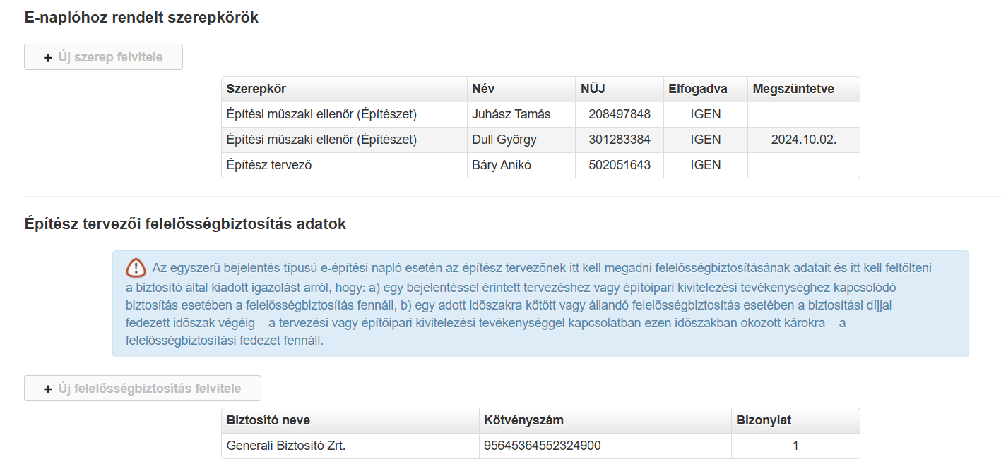
Tervező megjelenése a „keretrendszerben”-1

Slide 34
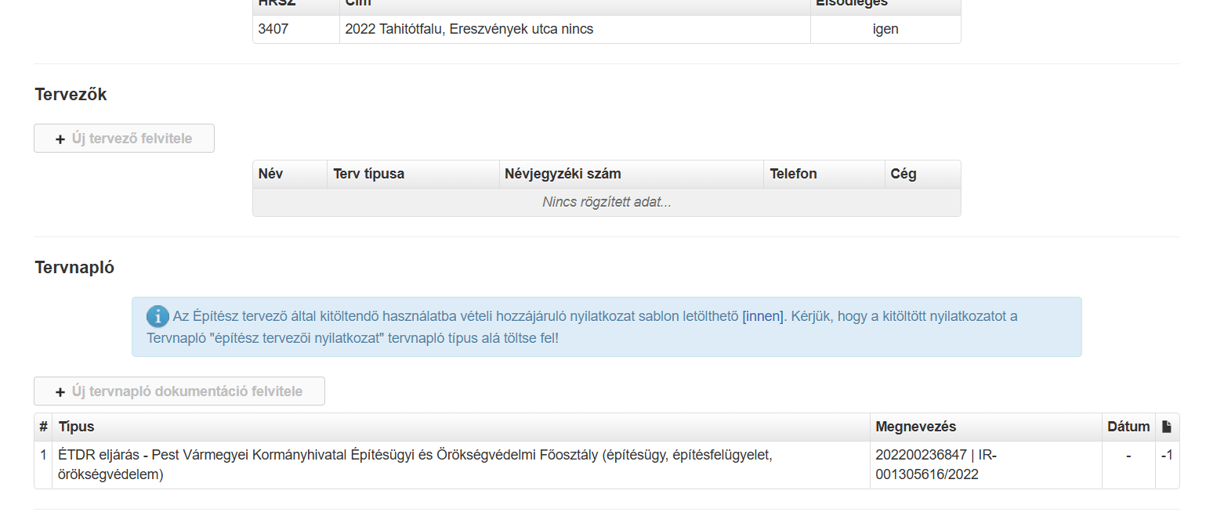
Tervező megjelenése a „keretrendszerben”-2
Két helyen jelenhet meg a tervező
Az előző dia: „keretrendszer” szerepkörei
Ez a dia: „keretrendszerbe”, de csak 1, és csak a készenlétbe helyezéskor, ebből adódóan NEM tudnak betekinteni

Slide 35
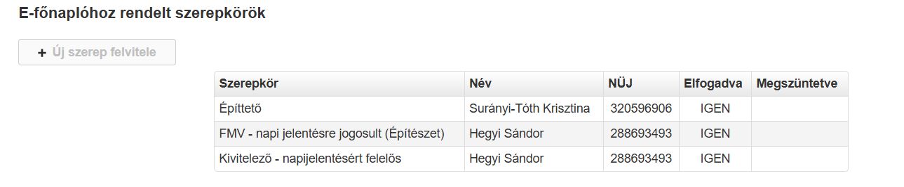
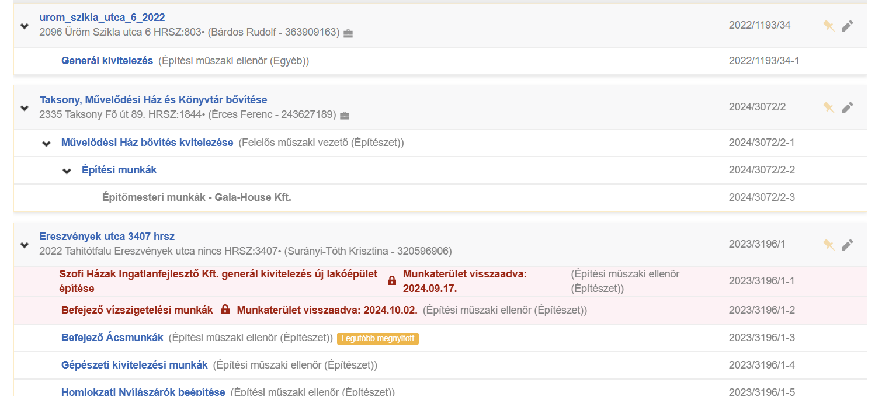

Slide 36
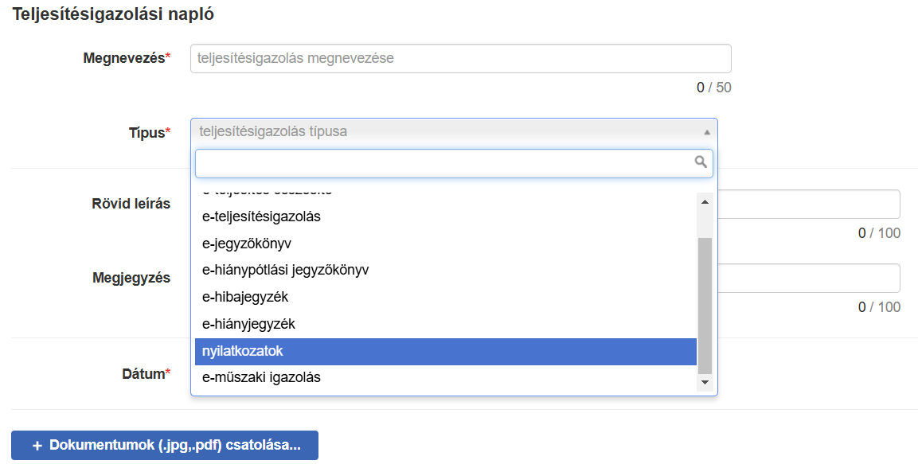

Slide 37
Nyilatkozat
Eseti bejegyzés
Nyilatkozat feltöltése
  Fő és alnaplóban a megrendelő és a kivitelező töltheti fel (mű. ellenőr is megteheti MOST)
Januártól-áprilistól szükséges nyilatkozatoknak nincs meg a felprogramozott formája
Eddigi gyakorlat:
  PDF feltöltése
  Igen/nem válaszok
  Szabadszöveges, vezetett űrlap
Tervező eseti bejegyzése
Tervezői művezető eseti bejegyzése

Slide 38
Építési műszaki ellenőr 70. § [A FMV és …
(1) Felelős műszaki vezetői és építési műszaki ellenőri tevékenységet az folytathat, aki rendelkezik a 27. § (2) bekezdés a) pontja szerinti névjegyzéket vezető szerv engedélyével. A szerv az engedély megadásával egyidejűleg névjegyzékbe veszi a jogosultságot szerzett természetes személyt. A szerv annak engedélyezi építési műszaki ellenőri, illetve felelős műszaki vezetői tevékenység folytatását, aki nem áll az ilyen tevékenységet kizáró foglalkozástól eltiltás hatálya alatt, büntetlen előéletű, rendelkezik az e törvény felhatalmazása alapján kiadott kormányrendeletben meghatározott szakirányú végzettséggel és szakmai gyakorlattal, valamint megfelel az abban meghatározott egyéb feltételeknek.
(5) Építési műszaki ellenőri tevékenység a 66. § (2) bekezdés d), g), h), i) és k) pontban, valamint az e törvény felhatalmazása alapján kiadott kormányrendeletben meghatározott feladatok ellátása. Felelős különösen az építészeti-műszaki dokumentumokban meghatározott építési termék beépítésének ellenőrzéséért.
(6) Építési műszaki ellenőr megbízását jogszabály kötelezővé teheti.

Slide 39
Építési műszaki ellenőr
266/2013. (VII. 11.) Korm. Rendelet
V. FEJEZET ÉPÍTÉSI MŰSZAKI ELLENŐRZÉS
21.§
(4) Az építési műszaki ellenőr nem végezhet építésügyi műszaki szakértői, vállalkozó kivitelezői, anyagbeszállítói és felelős műszaki vezetői tevékenységet az általa ellenőrzött építési-szerelési munka vonatkozásában. Az építési műszaki ellenőr nem láthat el további építési műszaki ellenőri feladatokat olyan építési szerelési munka esetén, ahol építésügyi műszaki szakértői, vállalkozó kivitelezői vagy anyagbeszállítói tevékenységet olyan gazdálkodó szervezet végzi, amelynek az építési műszaki ellenőr tagja, illetve amellyel munkavégzésre irányuló jogviszonyban áll.

Slide 40
Mikor kell műszaki ellenőr
Közbeszerzés
Műemlék
Fedezetkezelő
Több fővállalkozó
… de bármikor bevonható

Slide 41
Kivitelező 69. § (kivitelező napijelentésért felelős)
(5) A vállalkozó kivitelező a feladatellátása során felelős
(1) Aki üzletszerű gazdasági tevékenységként építőipari kivitelezési tevékenységet (a továbbiakban: vállalkozó kivitelezői tevékenység) kíván folytatni, annak rendelkezni kell az e törvény felhatalmazása alapján kiadott kormányrendeletben meghatározott feltételekkel és köteles az erre irányuló szándékát a névjegyzéket vezető szervnek bejelenteni. …

Slide 42
Felelős műszaki vezető 70. § [A … és Ép.mű.ell]
(2) A felelős műszaki vezető a feladatellátása során felelős
a) az építményfajtának, az építési tevékenységnek megfelelő jogosultságának meglétéért,
b) a szakmunka irányításáért,
c) – … a tervező által jóváhagyott kivitelezési dokumentáció szerinti megvalósításért,
d) az építési tevékenységre vonatkozó szakmai, minőségi és biztonsági előírások megtartásáért,
e) a munkálatok végzésének szakszerűségéért,
f) az építtető által rendelkezésére bocsátott, hatósági eljárásban záradékolt építészeti-műszaki dokumentációban, valamint a kivitelezési dokumentációban előírtak és az ott meghatározott építési termékek alkalmazására, beépítésére, helyettesítésére vonatkozó követelmények maradéktalan betartásáért, és
g) az építőipari kivitelezési tevékenység befejezését követően a szakterületére vonatkozó – kormányrendeletben meghatározott – nyilatkozat megtételéért és annak szakmai tartalmáért.
(3) Kormányrendeletben meghatározott építési tevékenységet, az ott előírt feltételek megléte esetén a tevékenység jellegének megfelelő szakképesítéssel vagy szakmával rendelkező szakmunkás felelős műszaki vezető irányítása nélkül is végezhet. E tevékenység végzése során felel a 69. § (5) bekezdés b)–f) pontjában foglaltak betartásáért.

Slide 43
Felelős műszaki vezető 191/2009 13. §
(3) * A felelős műszaki vezető feladata a Méptv.-ben foglaltakon túlmenően:
a, - p, pontokig
m) * az alvállalkozói teljesítésigazolás
ma) kiállítása és átadása vagy megküldése az alvállalkozó részére,
mb) * rögzítése az építési naplóban,

Slide 44
Biztosítások
https://epitesijog.hu/12901-04226-minden-amit-a-tervezok-2025-januar-15-etol-kotelezo-felelossegbiztositasarol-tudni-lehet-frissites-20241029

Slide 45
Az építési naplóról általában

Slide 46
Történeti áttekintés
2013
Október 1.
2014
2015
2016
2017
Július 1-től
Július 1-től
víziközmű és vízgazdálkodási építmények
a 365/2016. (XI. 29.) Korm. rendelet szerinti sajátos építményfajták „ipari”
Január 1-től
közlekedési építmények
Március 1-től
elektronikus hírközlési építmények
az 53/2012. (III. 28.) Korm. R. a Bánya
a 118/2011. (VII. 11.) és a 155/2014. (VI.30.) Korm. R. az Atom-2 sajátos
Október 1-től
Január 1-től
EGYSZERŰ BEJELENTÉS Enaplóból nyílik
a 112/2011. (VII. 4.) Korm. R. az Atom-1 nem sajátos ép
Általános építmények
EGYSZERŰ BEJELENTÉS ETDR + Enapló

Slide 47
Történeti áttekintés
Üvegkapu élesedése
2018
2019
2020
2021
2022
Honvédelmi építmények
Márciustól
Egyszerű bj. Szabályai
Újra ETDR-ből indul
Munkaterület visszaadása metódus
Október 24-től
Beégetett adatok a naplóban
„~ ellenérték nélküli szerződés”
Enapló menürendszer átszabás

Slide 48
Történeti áttekintés
?
2023
2024
2025
2026
Biztosítás
Email értesítés
2023 évi C. Tv
Működési javítások
2027
?

Slide 49
„Egy napló élete” elvi ábra – 2019. Márciustól csak részben igaz
Nyitnak nekem egy naplót (fő-, al)
Feltöltések
Dolgozhatok, dolgozom
Teljesítési igazolás(ok)
Munkaterület visszaadása
Lezáródik a naplóm
Nyithatok alnaplót
Szerződéses adatok
Szerződés,Biztosítás
Munkaterület átadás
Nyitok (készenlétbe helyezek) az alvállalkozónak egy alnaplót
Feltöltések, munkaterület
Dolgozhat, dolgozik
Teljesítési igazolás(ok)
Munkaterület visszaadása
Lezáródik a naplója
Szerződéses adatok
Szerződés
Napijelentések
Mellékletek
Naplóba feltöltés
Munkaterület átadás

Slide 50
Építési napló (keretrendszer) lezárása
Erre azért van szükség, mert számos rendszerben másként-másként működik a rendszer.
Ha egy építési napló készenléti állapotban marad, évente kiszabják a rendszerhasználati díjat.
313/2012. (XI. 8.) Korm. rendelet (a továbbiakban: 313/2012. (XI. 8.) Korm. rendelet) 3. § (8) bekezdése
Általános építmény
  Amennyiben nem kötelező naplóvezetés van, úgy a naplót készenlétbe helyező lezárhatja (építtető vagy meghatalmazottja)
  Minden más esetben a Hatóság
Hírközlési építmények
  Minden esetben a hatóság zárja az építésinaplót
További sajátos építmények
  Minden esetben a naplót készenlétbe helyező lezárhatja (építtető vagy meghatalmazottja) az építési naplót

Slide 51
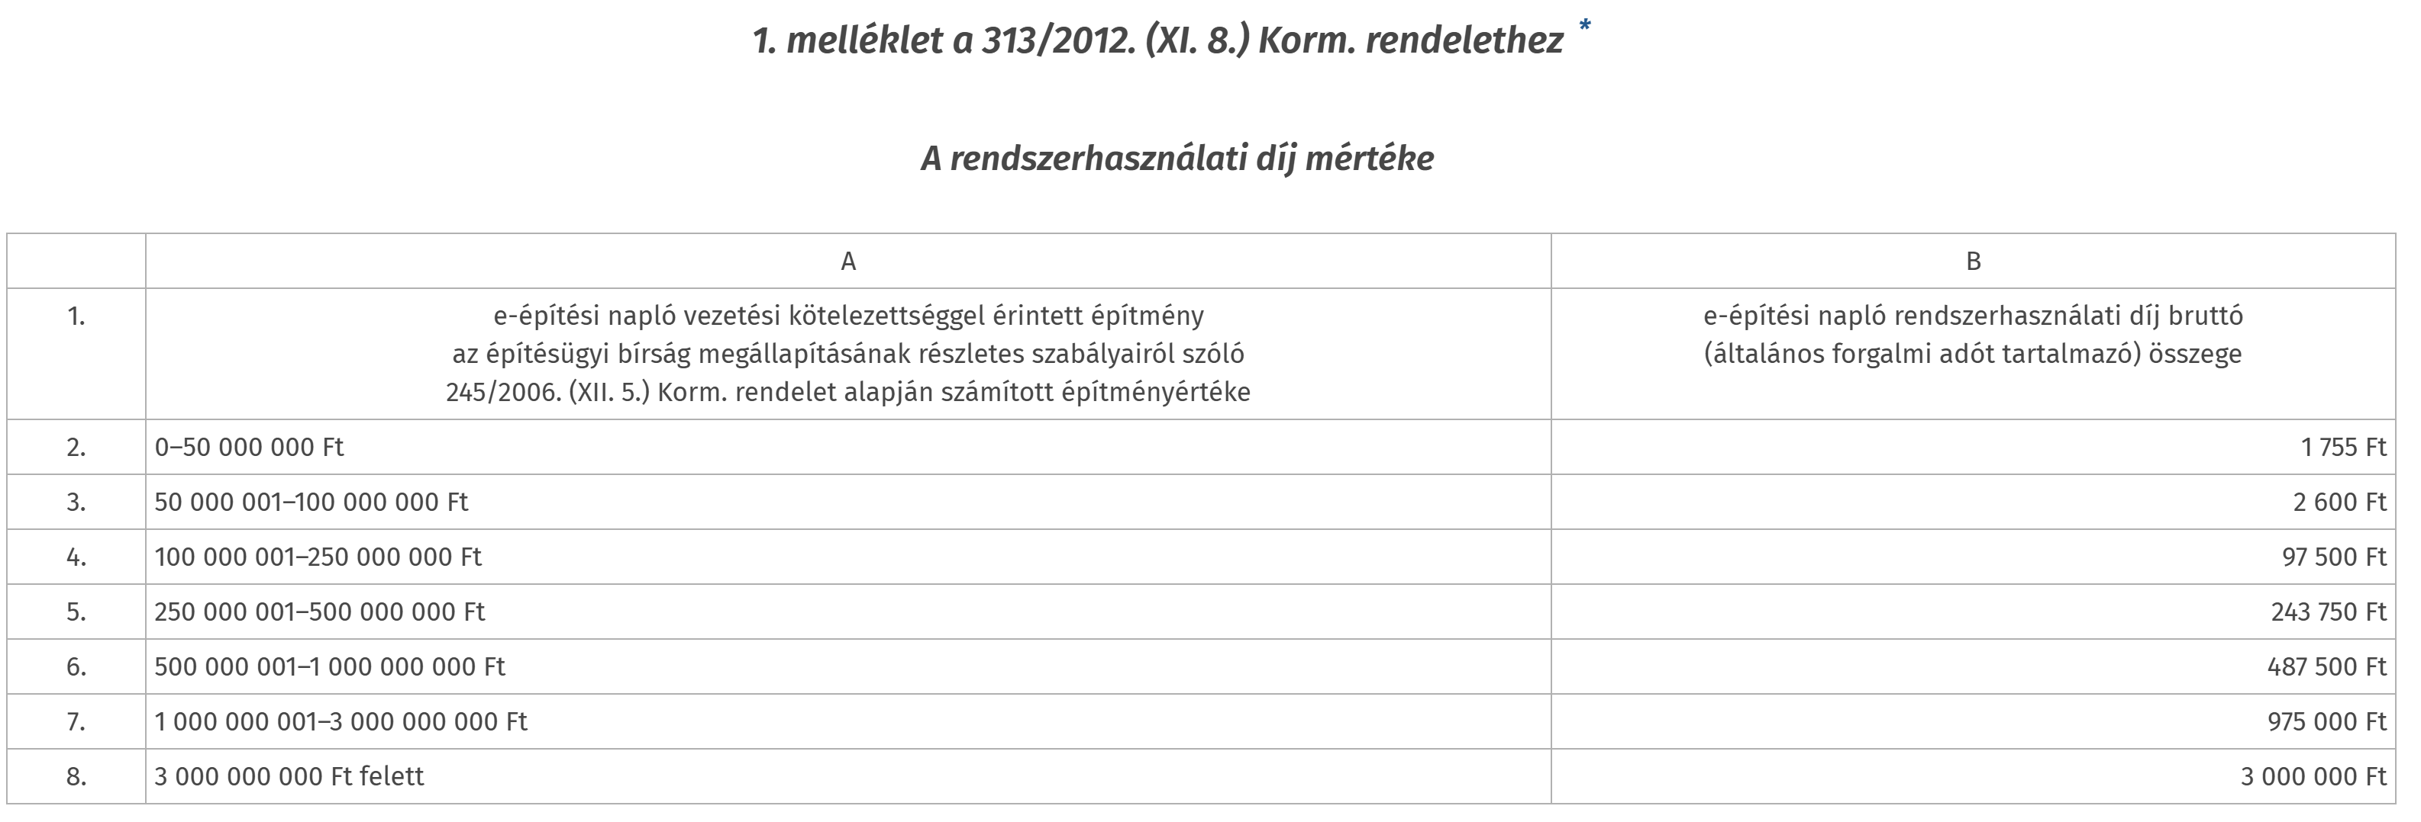
Rendszerhasználati díj mértéke

Slide 52
Az építési napló elvi felépítése
e-főnapló-1
Cég -1
e-alnapló-1.1
Cég -1.1
e-alnapló-1.2
Cég -1.2
e-főnapló-2
Cég -2
e-főnapló-3
Cég -3
e-alnapló-3.1
Cég -3.1
e-alnapló-1.2.1
Cég -1.2.1
e-alnapló-3.2
Cég -2
e-alnapló-3.1.1
Cég -2
e-alnapló-3.1.2
Cég -3.1.2
e-alnapló-1.2.2
Cég -1.2.2
e-alnapló-1.2.3
Cég -1
e-alnapló-3.1.3
Cég -3.1.3
1 beruházás
1 napló

Slide 53

Az építési napló elvi felépítése – csak a közlekedési napló
Konzorciumi napló
e-alnapló-1.1
e-alnapló-1.2
konzorciumi taginapló-2
Cég -2
konzorciumi taginapló-3
Cég -3
e-alnapló-3.1
e-alnapló-3.2
e-alnapló-3.1.1
e-alnapló-3.1.2
e-alnapló-1.3.1
e-alnapló-3.1.3
konzorciumi taginapló-1
Cég -1
Létesítményi napló
e-alnapló-1.2.1
e-alnapló-1.2.2
e-alnapló-1.4.1
e-alnapló-1.4.2
Létesítményi napló
1 beruházás
1 napló

Slide 54
Az építési napló elvi felépítése – csak a közlekedési napló
e-alnapló-1.1
e-alnapló-1.2
e-alnapló-1.3.1
Konzorciumi napló
Létesítményi napló
Vízépítés
e-alnapló-1.2.1
e-alnapló-1.2.2
e-alnapló-1.4.1
e-alnapló-1.4.2
Létesítményi napló
13+400 szelvény csomópont
konzorciumi taginapló-1
Cég -1
1 beruházás
1 napló

Slide 55
Renszerhasználati díj
313/2012. (XI. 8.) Korm. rendelet
1. melléklet
e-építési napló vezetési kötelezettséggel érintett építmény az építésügyi bírság megállapításának részletes szabályairól szóló 245/2006. (XII. 5.) Korm. rendelet alapján számított építményértéke | e-építési napló rendszerhasználati díj bruttó (általános forgalmi adót tartalmazó) összege
0 – 50 000 000 Ft | 1 350 Ft
50 000 001 – 100 000 000 Ft | 2 000 Ft
100 000 001 – 250 000 000 Ft | 75 000 Ft
250 000 001 – 500 000 000 Ft | 187 500 Ft
500 000 001 – 1 000 000 000 Ft | 375 000 Ft
1 000 000 001 Ft felett | 750 000 Ft

Slide 56
Számított építményérték
Építmény | … figyelembe veendő méret és/vagy mértékegység | Egységár ezer forint/ mértékegység
Lakó, üdülő, kulturális, nevelési, oktatási, hitéleti, egészségügyi, szociális, igazgatási rendeltetésre szolgáló épület, épületrész | nettó alapterület / m2 | 600
Kereskedelmi, szolgáltató, vendéglátó, közösségi szórakoztató, sport, szállás, iroda rendeltetésre szolgáló és egyéb közhasználatú épület, épületrész | nettó alapterület / m2 | 800
Ipari rendeltetésre szolgáló épület, épületrész | nettó alapterület / m2 | 700
Gazdasági tevékenység céljára szolgáló, tárolási, raktározási, mezőgazdasági funkciójú épület, épületrész | nettó alapterület / m2 | 500
Pince, mélygarázs, egyéb terepszint alatti építmény, építményrész | nettó alapterület / m2 | 400
Egyéb – a 2–6. sorba nem sorolható – helyiséget tartalmazó építmény, építményrész | nettó alapterület / m2 | 400
Állványjellegű és egyéb felületben mért építmények, építményrészek | a felület területe / m2 | 200
245/2006. (XII. 5.) Korm. Rendelet
1. melléklet
https://net.jogtar.hu/jogszabaly?docid=a0600245.kor
Ez a bírság alapja is!!!

Slide 57
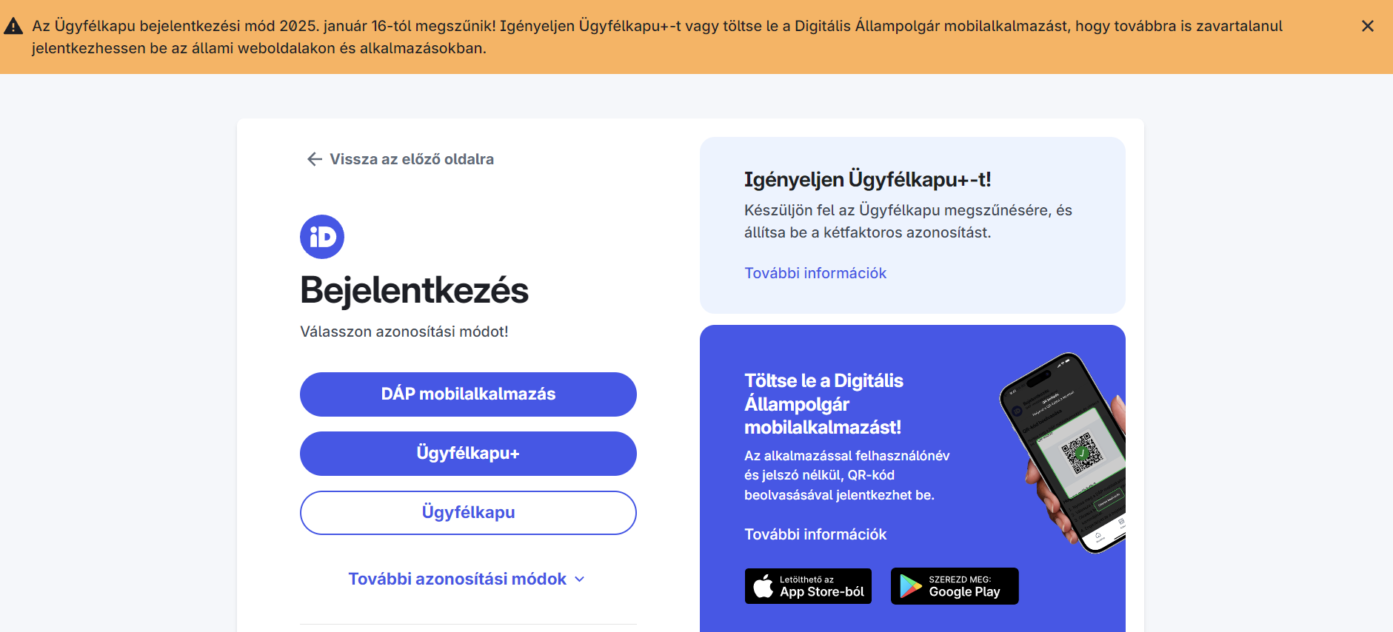
Bejelentkezés
DÁP: Digitális Állampolgárság
Alkalmazás letöltés
Okmányiroda
Ügyfélkapu+
Decemberig online intézhető
2 lépcsős azonosítás
Januártól csak okmányirodában
Ügyfélkapu:
Az év végével (2024.) megszűnik

Slide 58
Az építési napló készenlétbe helyezése
Építtető, meghatalmazott, saját építés, egyszerű bejelentés, engedély, engedély nélkül, bontás
Kell vagy nem kell építési naplót vezetni

Slide 59
Hogyan lehet építési naplót készenlétbe helyezni
Napló készenlétbe helyezése
Természetes személy esetén
Napló készenlétbe helyezése
Jogi személyiség esetén
Saját névben
  Nem kell nyilatkozat
  Társtulajdonos esetén a munkaterület átadásához kell egy nyilatkozat
Meghatalmazottként
  Meghatalmazás (építmény azonosítása, ETDR-ben és az Építési naplóban „építtető meghatalmazottjaként eljárjon”, idő-meddig)
  Ha nem kizárólagos tulajdonos: munkaterület átadásához kell egy nyilatkozat
Meghatalmazottként
  Meghatalmazás (építmény azonosítása, ETDR-ben és az Építési naplóban „építtető meghatalmazottjaként eljárjon”, idő-meddig)
  Aláírási címpéldány
  Ha nem kizárólagos tulajdonos: munkaterület átadásához kell egy nyilatkozat

Slide 60
Fő-, és alnaplók

Slide 61
a MUNKATERÜLET
Fogalmi meghatározását nem találtam
Ua. munkaterületre több fővállalkozó is …
Fővállalkozók alvállalkozókat is bevonhatnak
Akadályoztatást az építési naplóban jelezni
Átadás feltételei
Szerződéses adatok kitöltése
Szerződéses csatolmány feltöltése
Szerződés ellenérték nélkül feltöltése
Akinél van (építtető, ~mh., megrendelő kivitelező) adhatja át
Kizárólag a Kivitelező napijelentésért felelősnek
++ (főnaplóban okoz gondot) ha nem kizárólagos a tulajdon, kell egy nyilatkozat (Készenléti tárhely dokumentumai / átadás-átvétel tudomásul vétele)
+++ Üvegkapus projekt esetén kapcsolattartó email

Slide 62
a MUNKATERÜLET 2.
Vonzatai
Visszaadás
Átvételtől – visszaadásig napijelentést kell írni
Csak akkor lehet napijelentést és eseti bejegyzést is írni, ha átvételre került
Kivitelezés megkezdése a munkaterület átvételének visszaigazolása a főnaplóban
Nyilatkozatok megtétele
Kivitelező napijelentésért felelős adhatja vissza a megrendelőnek (építtető, ~ mh., megrendelő kivitelező)
Visszaadás elfogadásával a napló lezárul

Slide 63
Projekttábla 191/2009. 5. §
(7) * Az építésügyi hatósági engedélyhez vagy tudomásulvételhez kötött és az építésügyi bírság megállapításának részletes szabályairól szóló kormányrendelet (a továbbiakban: Épbír.) szerint számított, 200 millió forint számított építményértéket meghaladó vagy integrált építési engedély alapján végzendő építőipari kivitelezési tevékenység megkezdésekor – a honvédelmi és katonai, valamint a nemzetbiztonsági célú építmények kivételével – az építési munkaterületen a közterületről jól látható helyen fel kell tüntetni
a) az építtető nevét vagy megnevezését, beruházáslebonyolító közreműködése esetén a beruházáslebonyolító nevét vagy megnevezését,
b) az építőipari kivitelezési tevékenység tárgyát, kezdési és várható befejezési időpontját, az építési engedély számát,
c) a fővállalkozó kivitelező nevét vagy megnevezését és nyilvántartási számát,
d) a tervező nevét vagy megnevezését és névjegyzéki jelölését,
e) építtetői fedezetkezelő közreműködése esetén az építtetői fedezetkezelő megnevezését és elérhetőségét, valamint
f) az építőipari kivitelezési tevékenység szerinti építési műszaki ellenőr nevét, nyilvántartási számát és névjegyzéki jelét.

Slide 64
Napijelentés
Mikortól, meddig kell írni, mit tartalmaz
Mikor nem kell írni
Online, offline, Hatósági ellenőrzés

Slide 65
Napijelentés tartalma
Van-e munkavégzés
Időpont (tól-ig)
Műszak
Időjárás
Bejegyzés
Mi van ha nincs mv.
Huzamosabban nincs mv.
Online, offline (3 naptárinap)
Mikor kell:
Ha át van adva a mt.
Mt. átadástól a visszaadásig minden nap, kivétel a munkaszüneti nap
Munkaszüneti nap: vasárnap, állami ünnep
Mikor lehet:
Ha át van adva a mt.

Slide 66
Hulladékok
Kezelés, nyilvántartás, visszaminősítés
45/2004. (VII. 26.) BM-KvVM együttes rendelet
72/2013. (VIII. 27.) VM rendelet a hulladékjegyzékről (17-es főcsoport)

Slide 67
Beépíthető anyagok
275/2013. (VII. 16.) Korm. Rendelet az építési termék építménybe történő betervezésének és beépítésének, ennek során a teljesítmény igazolásának részletes szabályairól
181/2003. (XI. 5.) Korm. Rendelet a lakásépítéssel kapcsolatos kötelező jótállásról

Slide 68
Hatályos további joganyagok
C. tv. – több hatályba lépési időpont – a 2024. 10. 01. után következő változás 2026.01.01. – építési termékekkel, építőanyagokkal, építési nyilvántartási rendszerrel összefüggő változások
280/2024. (IX. 30.) Korm. rendelet a településrendezési és építési követelmények alapszabályzatáról (Hatályos: 2025. 01. 01.)
281/2024. (IX. 30.) Korm. rendelet az építésügyi hatósági eljárásokról és ellenőrzésekről (Hatályos: 2024. 10. 01., 2025. 01. 01., 2025. 04. 01., 2025. 10. 01.)
282/2024. (IX. 30.) Korm. rendelet a települési zöldinfrastruktúráról, a zöldfelületi tanúsítványról és a zöld védjegyről (Hatályos: 2024. 10. 01.)
283/2024. (IX. 30.) Korm. rendelet az építészeti és településrendezési tervtanácsokról (Hatályos: 2024. 10. 01., 2025. 01. 01.)
284/2024. (IX. 30.) Korm. rendelet egyes építészeti tárgyú kormányrendeletek módosításáról (Hatályos: 2024. 10. 01.)
285/2024. (IX. 30.) Korm. rendelet a magyar építészetről szóló 2023. évi C. törvény hatálybalépésével összefüggő egyes kormányrendeletek módosításáról (Hatályos: 2024. 10. 01., 2025. 01. 31., 2025. 07. 01., 2027. 07. 01.)
286/2024. (IX. 30.) Korm. rendelet egyes építésügyi tárgyú kormányrendeleteknek a magyar építészetről szóló 2023. évi C. törvény hatálybalépésével összefüggő módosításáról (Hatályos: 2024. 10. 01., 2024. 11. 29., 2025. 01. 01.)
287/2024. (IX. 30.) Korm. rendelet az ingatlan-nyilvántartással összefüggő egyes kormányrendeletek módosításáról (Hatályos: 2024. 10. 01., 2025. 01. 15.)
289/2024. (IX. 30.) Korm. rendelet a rozsdaövezeti akcióterületek kijelöléséről és egyes akcióterületeken megvalósuló beruházásokra irányadó sajátos követelményekről szóló 619/2021. (XI. 8.) Korm. rendelet módosításáról (Hatályos: 2024. 10. 01.)

Slide 69
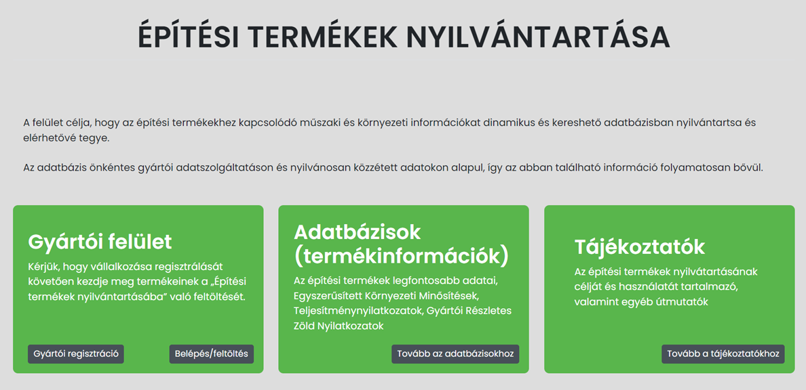
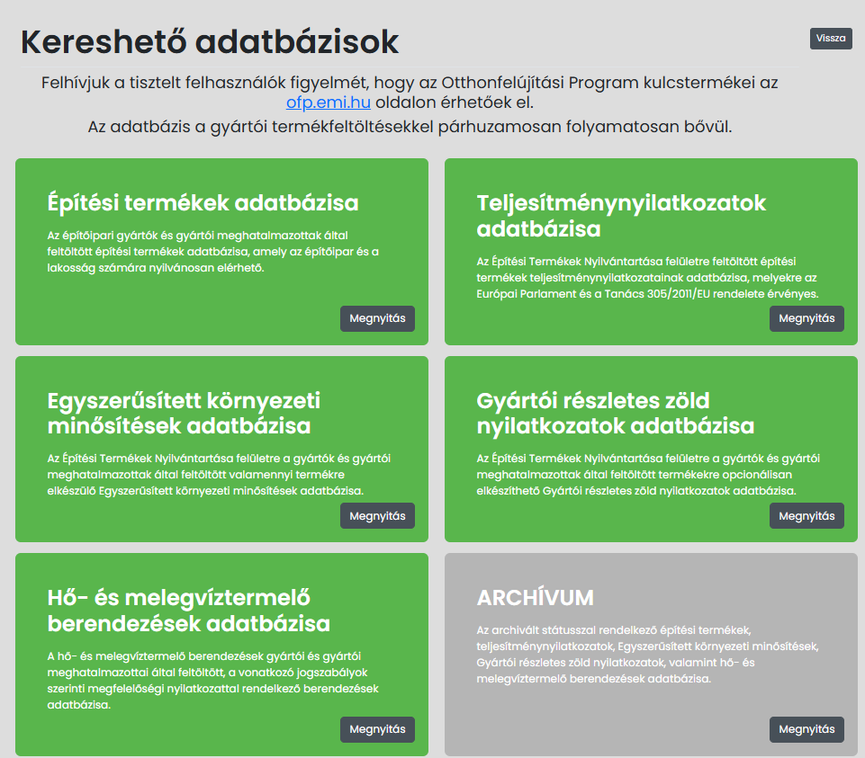
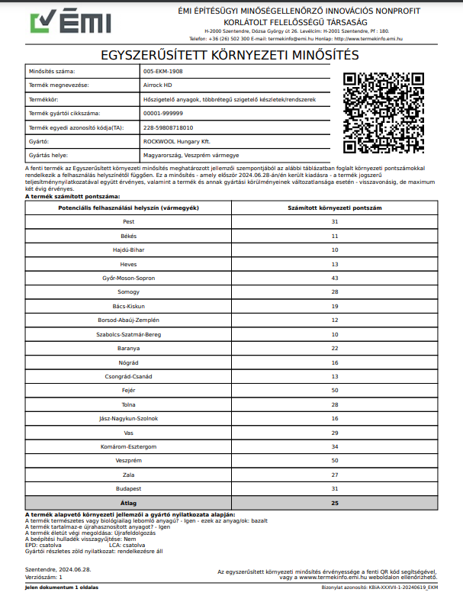
ÉMI adatbázisa

Slide 70
További rendeletek
Építés termékek (építési célú anyagok, szerkezetek forgalomba hozatalára, megfelelőségük igazolására vonatkozó rendeletek
Jogszabály | Hatályos | Tanúsítás | Ki és mit igazol?
20/1971. (VII. 7.) ÉVM rendelet a termékek minőségének tanúsításáról | 1971. 07. 07. - 1986. 03. 31. | minőségi bizonyítvány | megrendelő kérésére igazolja a gyártó a termék minőségét
24/1985. (XII. 28.) ÉVM rendeletaz építési célra szolgáló anyagok és szerkezetek minőségének tanúsításáról | 1986. 04. 01. - 1997. 06. 01. | állami szabvány, műszaki előírás, alkalmazási engedély, ÁEB építőipari alkalmassági bizonyítvány, minőségtanúsítás | gyártónak van minőségtanúsítási kötelezettsége
39/1997. (XII. 19.) KTM-IKIM rendelet az építési célra szolgáló anyagok, szerkezetek és berendezések műszaki követelményeinek és megfelelőség igazolásának, valamint forgalomba hozatalának és felhasználásának részletes szabályairól | 1997. 12. 17. - 2003. 03. 25. | megfelelőségi tanúsítvány, építőipari műszaki engedély (ÉME), szállítói megfelelőségi nyilatkozat | szállítónak megfelelőségi nyilatkozattal kell igazolni a termék műszaki specifikációnak való megfelelését
3/2003. (I. 25.) BM–GKM–KvVM együttes rendelet az építési termékek műszaki követelményeinek, megfelelőség igazolásának, valamint forgalomba hozatalának és felhasználásának részletes szabályairól | 2003. 03. 26. - 2013. 06. 30. | (honosított) európai szabvány, Európai Műszaki Értékelés (ETA), Építőipari Műszaki Engedély (ÉME), szállítói megfelelőségi nyilatkozat | szállítónak megfelelőségi nyilatkozattal kell igazolni a termék megfelelőségét
275/2013. (VII. 16.) Korm. Rendelet az építési termék építménybe történő betervezésének és beépítésének, ennek során a teljesítmény igazolásának részletes szabályairól | 2013. 07. 19. - jelenleg is hatályos | honosított harmonizált szabvány, Európai Műszaki Engedély (ETA), CE, NMÉ Nemzeti Műszaki Értékelés, teljesítménynyilatkozat | gyártónak a termék teljesítményéről kell nyilatkozni
Az egyes időszakok igazoló dokumentumai a megváltozott vizsgálati és értékelés módok miatt nem biztos, hogy később a tűzvédelmi teljesítmény igazolására alkalmasak lesznek a jelenlegi keretrendszerben pl. meglévő szerkezet esetében!
Forrás: Lestyán Mária ea. anyaga 2024.11.21. Lakitelek
© Szerzői jogvédelem alatt álló tartalom

Slide 71
Igazoló dokumentumok típusai
Igazoló dokumentum: Minden olyan dokumentum, mely alkalmas az építési termék, építményszerkezet, tűzvédelmi célú berendezés műszaki előírásban meghatározott tűzvédelmi követelményeknek való megfelelését, tűzvédelmi teljesítményét a végfelhasználási állapot és beépítés szerint igazolni.
(Van amikor az igazoláshoz több dokumentum is szükséges)
(Szállítói megfelelőségi nyilatkozatok)
Nemzeti Műszaki Értékelés (NMÉ)
Tűzvédelmi Műszaki Igazolás (TMI)
(Építőipari Műszaki Engedély (ÉME))
Alkalmazástechnikai útmutató
Vizsgálati jegyzőkönyv, gyártói nyilatkozat
Szakintézeti állásfoglalás
Alátámasztó dokumentum
Méretezések, számítások,
Szimulációk, tervek, kutatási eredmények, stb.
Tűzvédelmi Műszaki Irányelv (TvMI)
Tűzvédelmi tervezői, szakértői nyilatkozat
Forrás: Lestyán Mária ea. anyaga 2024.11.21. Lakitelek
© Szerzői jogvédelem alatt álló tartalom

Slide 72
Eseti bejegyzések

Slide 73
Mellékletek

Slide 74
Naplók (fő-, és alnaplók) zárása
Feltételei, nyilatkozatok

Slide 75
Használatba vétel

Slide 76
Hibák, vitatott esetek

Slide 77
Köszönöm a figyelmet!!!
Juhász Tamás
Építőmérnök
Mobil: +36-70-33-44-212
Email: jt.vcomplex@gmail.com

